Slide 1

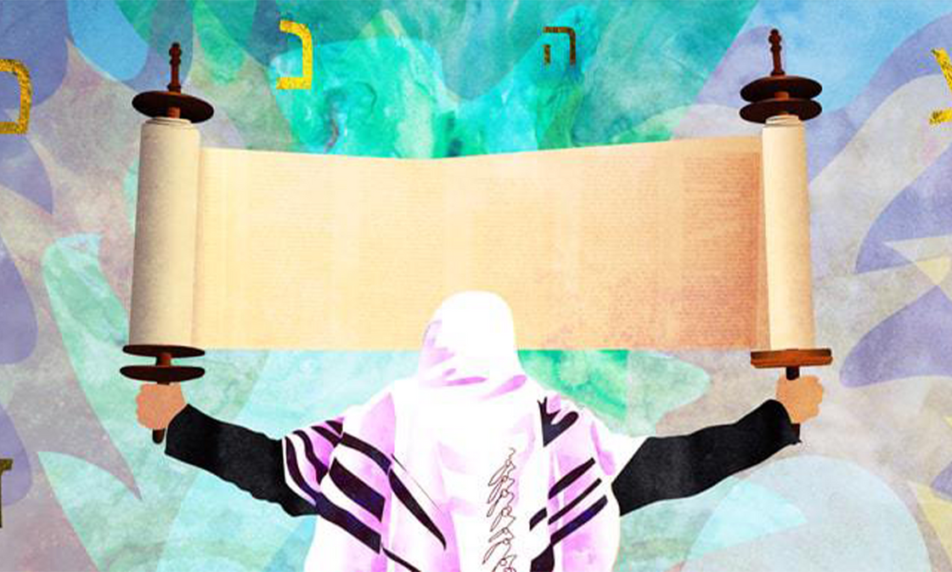

B”H
Народная Тора
ИЗУЧЕНИЕ ТОРЫ ДОСТУПНО ТОЛЬКО ТЕМ, КТО СПОСОБЕН ПОСВЯТИТЬ ЭТОМУ СВОЮ ЖИЗНЬ? КАК ОБЫЧНЫЕ ЛЮДИ МОГУТ СДЕЛАТЬ ИЗУЧЕНИЕ ТОРЫ ЧАСТЬЮ СВОЕЙ ЖИЗНИ?
Бешалах

Slide 2

A. Была ли Тора дана только избранным?
Бешалах

Slide 3

Первоисточник 1
Шмот, 16:1-5
Ман как подготовка к дарованию Торы
И выдвинулись они из Эйлима, и пришла вся община сынов Израиля в пустыню Син, что между Эйлимом и Синаем, в пятнадцатый день второго месяца после их исхода из земли египетской.
И возроптала вся община сынов Израиля на Моше и Аарона в пустыне. И сказали им сыны Израиля: «О, если бы мы умерли от руки Г-спода в земле египетской, когда сидели у горшков с мясом и ели хлеб досыта! Ибо вы вывели нас в пустыню эту, чтобы уморить всё это собрание голодом».
И сказал Г-сподь Моше: «Вот, дождём изолью Я хлеб с небес вам, и будет выходить народ и собирать каждый день дневную порцию, чтобы испытать Мне их — будут ли они следовать учению Моему или нет. И будет в шестой день: когда приготовят то, что принесут, окажется вдвое больше того, что собирают каждый день».

Slide 4

Ребе
Недельная глава Бешалах следует за главой Итро. Логика такого соседства заключается в том, что в первой главе рассказывается об исходе из Египта, который случился ради и в заслугу дарования Торы, как написано: «Когда выведешь народ из Египта, вы будете служить Б-гу на горе этой». Вот почему вслед за главой Бешалах идет глава Итро, главной темой которой является дарование Торы.
Однако между историей Исхода и дарованием Торы приводится история о выпавшем с неба мане.
Ман напрямую связан с дарованием Торы, как разъясняет стих: «Вот, дождём изолью Я хлеб с небес вам… чтобы испытать Мне их — будут ли они следовать учению Моему или нет». Следовательно, ман, «хлеб с небес», связан с дарованием Торы — «следовать Моему учению».

Slide 5
Тора для вкушающих ман
Вот почему мы находим в Мехильте такой странный фрагмент: «Тору было дано толковать только вкушающим ман». Ещё более странной выглядит версия, приведённая в комментарии Бааль а-турим к Торе: «Тора была дана только вкушающим ман».

Slide 6
Первоисточник 2
Комментарии к вышеприведённым стихам
Раши
«Чтобы испытать Мне их — будут ли они следовать учению Моему». Будут ли соблюдать заповеди, связанные с ним, то есть оставят ли от него [что-либо] до утра и выйдут ли собирать его в субботу.
Бааль а-турим
«Чтобы испытать Мне их — будут ли они следовать учению Моему». Тора была дана только вкушающим ман.
Сфорно
«Чтобы испытать Мне их — будут ли они следовать учению Моему». [Т.е.] когда они зарабатывают на жизнь без труда, как говорили [мудрецы]: «Тора была дана только вкушающим ман».

Slide 7
Ребе
Таким образом, толкование Раши о том, что в стихе «Чтобы испытать Мне их — будут ли они следовать учению Моему» идет речь о связанных с маном заповедях, отличается от толкования Мехильты, согласно которой «будут ли они следовать учению Моему» — это про Тору в целом.
И поскольку «хлеб с небес» был нужен, чтобы проверить, «будут ли они следовать учению Моему», и без мана это испытание не могло бы состояться, понятно, почему «Тора была дана только вкушающим ман» — только они могли её получить.
Каждый обязан изучать Тору!
Это поднимает серьёзный вопрос:
Понятие «вкушающие ман» включает в себя не только тех евреев, которые буквально его ели в течение сорока лет странствий по пустыне, но и тех, кто жил в последующих поколениях, когда можно было зарабатывать на жизнь без серьезных тягот и тревог, наслаждаясь душевным покоем. Однако такое понимание полностью противоречит обязанности изучения Торы, которая возложена на «каждого еврея… как богатого, так и бедного, как здорового телом, так и страдающего, как молодого, так и старого и истощившего силы».

Slide 8
Различия касаются лишь степени: обязанности: обязан ли конкретный человек учиться весь день или может ограничиться занятием только утром и вечером? Но и в последнем случае выполняют заповедь изучения Торы и произносят за неё благословение с упоминанием имени Б-га.
Казалось бы, это полностью противоречит как версии Баал а-турим о том, что «Тора была дана только вкушающим ман», так и версии Мехильты о том, что «Тору было дано толковать только вкушающим ман».
От нищеты к величию
Особенно это верно в свете следующего высказывания Талмуда: «[Пример] Гилеля обязывает всех бедняков». Человека спрашивают: «Почему ты не изучал Тору?» Если он отвечает, что был беден и занят заработком, ему говорят: «Был ли ты беднее Гилеля?.. Каждый день Гилель трудился и зарабатывал полдинария, половину которого отдавал сторожу дома учения, а половину тратил на своё пропитание и пропитание членов своей семьи». Это совсем не похоже на «вкушающих ман», которые получали его в объеме омер на человека безо всяких усилий.

Slide 9
Первоисточник 3
Талмуд, Йома 35б
Учили мудрецы: «Бедняк, богач и грешник приходят на суд [Небесный за своё поведение в этом мире]. Бедняку говорят: «Почему ты не занимался Торой?» Если он отвечает: «Был я беден и занят заработком», ему говорят: «Был ли ты беднее Гилеля?»
Рассказывали о старце Гилеле, что каждый день он трудился и зарабатывал около полдинария (древнеримск. монета викториат), около половины которого отдавал сторожу дома учения, а половину — на своё пропитание и пропитание членов своей семьи.
Однажды он не смог заработать, и сторож дома учения не впустил его. Он взобрался на крышу, перевесился и сел у края просвета, чтобы слушать [Тору], слова Б-га живого, из уст Шмаи и Автальона, [духовных лидеров того поколения].

Slide 10
[Мудрецы] продолжили: тот день приходился на канун субботы, и поскольку стоял месяц тевет, на него стал падать с неба снег. Когда рассвело, Шмая сказал Автальону: «Автальон, брат мой, каждый день в этот час дом учения уже озарен [солнечным светом, проникающим через окно], а сегодня темно; может быть, это пасмурный день?»
Они присмотрелись и увидели силуэт человека в просвете. Поднялись и нашли, что он покрыт снегом на три локтя. Вытащили его из-под снега, отмыли [в бане], умастили маслами, посадили у костра, чтобы согреть, и заключили: «Этот человек достоин, чтобы ради него нарушили субботу».

Slide 11
Ребе
Путь мира
Даже во времена Храма еврейский народ не изучал Тору весь день. Люди были заняты сельскохозяйственными работами, основным источником пропитания в те времена. Труд было столь тяжкий, что рабби Шимон бен Йохай удивлялся: «Возможно ли, чтобы человек пахал во время пахоты, сеял во время сева… — что станется с Торой?» Он переживал, что изучение Торы может прекратиться, если люди будут лично заниматься пахотой и посевом.

Slide 12
Первоисточник 4
Талмуд, Брахот, 35б
Учили мудрецы: «Что означает сказанное: “И будешь собирать ты хлеб твой”? Поскольку сказано: “Да не отходит эта книга учения с уст твоих, и размышляй о ней днём и ночью” (Йеошуа, 1:8). Возможно следует понимать эти слова буквально? [Т.е. что человек должен проводить свои дни, погружённый исключительно в изучение Торы?] Поэтому сказано: “И будешь собирать ты хлеб твой, вино твоё и масло твоё” — т.е. веди себя согласно земному укладу; [отводи время не только для Торы, но и для работы]. Таковы слова рабби Ишмаэля.
Рабби Шимон бен Йохай говорит: “Возможно ли, чтобы человек пахал во время пахоты, сеял во время сева, жал во время жатвы, молотил во время молотьбы, и веял во время ветра, поскольку зерно отделяется от мякины с помощью ветра, и постоянно занят — что станется с Торой? [Напротив, нужно посвятить себя исключительно Торе вместо других занятий].

Slide 13
Когда Израиль исполняет волю Б-га, им не требуется совершать работу самостоятельно, как сказано: «И встанут чужеземцы, и будут пасти стада ваши, и сыновья иноземцев будут вашими пахарями и виноградарями» (Йешаяу, 61:5). Когда Израиль не исполняет волю Б-га, они сами выполняют собственную работу, как сказано: “И будешь ты собирать хлеб твой”. Более того, если Израиль не исполняет волю Б-га, они будут выполнять и чужую работу, как сказано: “И будешь служить врагу твоему, которого пошлёт на тебя Г-сподь, в голоде, в жажде, в наготе и в недостатке всего” (Дварим, 28:48).
[Подводя итог этому спору], Абайе сказал: “[Хотя есть предпосылки принять каждое из мнений], многие, кто следовал мнению рабби Ишмаэля — преуспели [в заработке и изучении Торы. Те же, кто следовал] мнению рабби Шимона бен Йохая — не преуспели”».

Slide 14
Ребе
Вопрос усиливается еще больше, учитывая, что принятая версия Мехильты также приписывает вышеприведённое толкование рабби Шимону бен Йохаю: «Отсюда рабби Шимон бен Йохай учил: “Тора была дана только вкушающим ман”».
Примечание: некоторые снимают подобные вопросы, говоря, что об их неправомочности в рамках толкования Мехильты, которое является агадическим. Однако, во-первых, это речь идет Мехильта, которая содержит множество алахических постановлений. А во-вторых, что более важно, Агада тоже является неотъемлемой составляющей Торы, «Торы истины».
Агадическое толкование не может противоречить еврейскому закону.
Неприемлемо также говорить, что поскольку это толкование агадическое, то по всей видимости оно является преувеличением. Однако этого не может быть, поскольку это противоречит еврейскому закону.

Slide 15
Б. Кому принадлежит Тора?
Бешалах

Slide 16
Ребе
Два уровня изучения Торы
Мы можем понять это благодаря следующему высказыванию Талмуда: «Сначала Тора называется именем Б-га, но в конце она называется именем того, кто её изучает, как сказано: “В учении Г-спода — желание его”, а затем: “И над учением своим размышляет он днём и ночью”». Это означает, что вначале освоения, когда человек ещё постигает поверхностный её уровень, Тора называется «учением Г-спода». Но, познав материал глубоко, ясно и проникновенно, Торе присваивается «имя того, кто её изучает», она становится «его учением».
На основе вышесказанного мы можем объяснить точность слов Мехильты: «Тора была дана только вкушающим ман». Здесь используется слово «дана», что указывает на Тору, которая как бы начинает принадлежать изучающему её человеку, а не только Б-гу.
Все евреи обязаны изучать Тору. Но эту обязанность можно выполнить на поверхностном уровне «в учении Г-спода — желание его». Тора, изученная таким образом, называется «не данной».

Slide 17
В таком случае она не становится «его учением», а остаётся «учением Г-спода», и ученик будто принужден — и облагодетельствован — учить от неё.
Напротив, «Тора была дана» — это о том, кому она дается и связывается с его именем, становясь «его учением». Но здесь есть одно условие: «Тора была дана только вкушающим ман».
Это согласуется со словами Талмуда: «Абайе сказал: “Если моя мачеха скажет мне: “Принеси мне блюдо кутах”, я больше не смогу учиться как обычно”». Абайе говорит, что если что-то внешнее мешает мыслям, невозможно погрузиться в учёбу на привычном для него уровне.
Чтобы изучать Тору на должном уровне, ученик должен быть подобен «вкушающему ман». Ему нужно считать, что его работа и усилия для заработка ничего не изменят. Вложит ли он много времени в работу или мало, он всё равно получит ту же самую меру, как евреи убедились с маном: «Кто собирал много — не имел лишнего, а кто собирал мало — не имел недостатка».
Таким образом, нет никакого противоречия между всеобщей обязанностью изучать Тору и словами Мехильты: «Тора была дана только вкушающим ман».

Slide 18
Эта обязанность относится к начальному уровню изучения Торы, называемому «в учении Г-спода — желание его». А высший уровень изучения, на котором Тора называется нашим достоянием («и над учением своим размышляет он»), доступен только тому, кто мыслит как «вкушающий ман», без каких-либо отвлечений.
Учиться с трепетом
Нам заповедано изучать Тору с тем же чувством, которое испытали наши предки, когда она была впервые дана им на Синае, как учит Талмуд: «Как Откровение на Синае было с благоговением, страхом и трепетом, так и в каждом поколении Тору нужно изучать с чувством благоговения, страха и трепета».
Алтер Ребе, основоположник Хабада, задаёт вопрос: «Это требование подобных чувств, кажется, немыслимым. На горе Синай весь еврейский народ “видел звуки”, и Б-г говорил с ними “лицом к лицу”. Ничего этого нет, когда человек садится сам изучать Тору».

Slide 19
Алтер Ребе объясняет: «Когда еврей изучает Тору, он обретает слово Б-га, которое было дано Моше на Синае. Как учат мудрецы: “Когда любой человек изучает Тору, Б-г учится напротив него” — так же, как на горе Синай. Это порождает чувства благоговения, страха и трепета, как будто мы получили Тору сегодня на Синае».
И, как результат, садясь за изучение Торы, мы можем овладеть ею так, как она была дана на Синае. Однако это зависит от того, получаем ли мы «ман с небес», отсутствие каких-либо внешних отвлекающих факторов.

Slide 20
В. Как это относится к нам?
Бешалах

Slide 21
Ребе
Вера в Б-га
Как же ни на что не отвлекаться? Тора предписывает нам зарабатывать на жизнь. Мы обязаны обеспечивать себя, и тем более — обеспечивать семью.
Совет тут такой: начиная изучение Торы, нужно нужно стать «вкушающим ман» относительно всех наших материальных дел.
Все нужды еврейского народа в пустыне также удовлетворялись благодаря ману — вода из колодца Мирьям, одежда от облаков славы и т.д.
Но главное, на чем всегда делается акцент, — это ман. В истории Исхода это ключевой элемент, потому что он появлялся ежедневно, в отличие от одежды, жилья и т.п., которые не требовали такого же регулярного обновления. Несмотря на ежедневную потребность, сынов Израиля в пустыне не беспокоило то, что запастись маном на следующий день было невозможно и что им снова затем придется уповать на милость Б-га. Мидраш объясняет, что ман не выдавался людям сразу на все годы, а регулярно падал в виде персональных порций, чтобы они видели, как Б-г заботится о них каждый день и является источником их пропитания.

Slide 22
Изучение Торы должно иметь наиболее полную форму. Уже многократно говорилось о том, что человек, способный к глубокому постижению, не выполняет обязанность изучения Торы поверхностным постижением. Это, безусловно, верно и в отношении такой категория, как количество. Даже если человек изучает Тору несколько часов в день, но у него есть свободное время, которое можно использовать для её дополнительного изучения — он пренебрегает тем самым заповедью изучения Торы.
То же самое в нашем случае. Высшая форма изучения Торы — когда ее постигают на уровне «вкушающих ман», без каких-либо отвлекающих факторов.
Не отвечай на телефон
Торой нужно заниматься так, будто она — наше ремесло. Пока мы учимся, на уме не должно быть ничего другого, кроме нее.
Если звонит телефон — мы не отвечаем, потому что учебное время приравниваем к субботнему времени. Когда телефон звонит в субботу, он, конечно, не заставит нас позабыть о святости этого дня!

Slide 23
очно так же, когда мы изучаем Тору — в это время мы не живём в обыденном мире, для нас это То же самое, когда члены нашей семьи подходят к нам во время учёбы и хотят обсудить насущные дела. Нужно ответить им — разумеется, доброжелательно и мягко, — что сейчас мы изучаем Тору. Когда это сказано честно, искренне и от всего сердца, это войдёт в сердца членов нашей семьи тоже.словно суббота.

Slide 24

КЛЮЧЕВЫЕ МОМЕНТЫ
  Мидраш говорит: «Тора была дана только вкушающим ман». Оптимальные условия для изучения Торы — когда у человека нет финансовых забот или тревог, как у поколения пустыни.
  Ребе спрашивает: поскольку обязанность изучать Тору действует в любой ситуации, в бедности и в богатстве, как Мидраш может утверждать, что она была дана только «вкушающим ман»?
  Ребе объясняет, что есть два уровня изучения Торы: обычное изучение, которое как бы присваивается Б-гу; и более высокий уровень, когда человек постигает её настолько основательно, что становится с ней единым целым, и тогда Тора называется его именем — «его учением».
  И Мидраш как раз говорит об этом более высоком уровне изучения. Чтобы достичь его, человек должен мыслить как «вкушающие ман», ощущая свободу от финансовых или других забот, и всецело посвящая себя изучению Торы.

Slide 25
КЛЮЧЕВЫЕ МОМЕНТЫ
  Как обычный человек может жить с таким образом мышления? Ведь большинство людей вынуждены работать ради своего пропитания! Человек должен научиться полностью отключаться от внешнего мира во время учёбы, достигая душевного состояния, подобного «вкушающим ман». Как бы усердно они ни работали, люди такого типа понимаю, что получат ровно то, что полагается им Свыше, и поэтому могут учиться с душевным покоем и полной концентрацией.

Slide 26
Вывод
Нужно ценить учебные часы больше всего. Выключить телефон, постараться отложить все заботы и погрузиться в изучение Торы с полной самоотдачей.

Slide 27

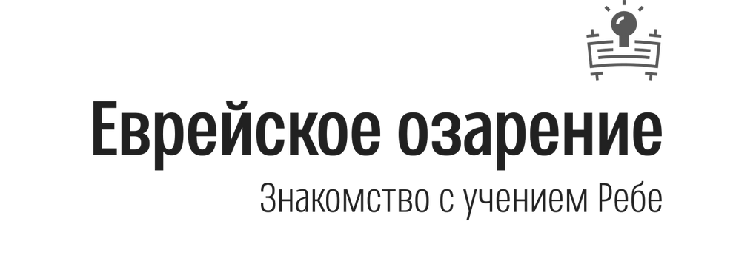

С НЕТЕРПЕНИЕМ ЖДЕМ ВАС НА СЛЕДУЮЩЕЙ НЕДЕЛЕ!
В (день), (время), (место)

